Slide 1
«Профилактика синдрома эмоциональное выгорание педагогов» МБДОУ «Пигаревский ДС» Педагог – психолог Баркина Елена Алексеевна
Notes:
Оригинальные шаблоны для презентаций: https://presentation-creation.ru/powerpoint-templates.html
Бесплатно и без регистрации.

Slide 2
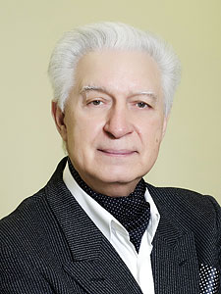
Немного истории
Одной из профессиональных проблем, связанных со здоровьем педагогов, является так называемое «выгорание». Часто его называют «эмоциональным» или «профессиональным выгоранием».
Термин «burnout» – «выгорание», «сгорание» предложил Г.Фрейденбергер в 1974 году для описания деморализации, разочарования и крайней усталости, наблюдаемых у специалистов, работающих в системе профессий «человек – человек».
В.В.Бойко под эмоциональным выгоранием понимает «выработанный личностью механизм психологической защиты в форме полного или частичного исключения эмоций (понижения их энергетики) в ответ на избранные психотравмирующие воздействия».

Slide 3
Синдром эмоционального выгорания (СЭВ)/профессиональное сгорание-
состояние эмоционального, умственного истощения, физического утомления, возникающее в результате хронического стресса на работе.
СИНДРОМ – (позаимствован из медицины) – совокупность симптомов (особенностей, явлений или характеристик), свидетельствующей о той или иной патологии.
Первичные симптомы
эмоционального выгорания
*продолжающееся во времени плохое настроение;
*эмоциональное опустошение;
*подавленность;
*усталость;
*ощущение физической слабости;
*снижение интереса к происходящим событиям;
*раздражительность;
* «девичья память».

Slide 4
Факторы, провоцирующие «выгорание»: внешние и внутренние
Внешние факторы:
*специфика профессиональной педагогической деятельности(необходимость сопереживания, сочувствия, нравственная ответственность за жизнь и здоровье вверенных ему детей, стаж работы)
*Профессионально – организационный фактор перегруженность рабочей недели; низкая оплата труда; напряженный характер работы; служебные неприятности; неудовлетворенность работой; неблагоприятная атмосфера в педагогическом коллективе и т.д.
Внутренние факторы:
*коммуникативный фактор: отсутствие коммуникации и умения выходить из трудных ситуаций общения с детьми, родителями, администрацией; неумение регулировать собственные эмоциональные ситуации.
*ролевой и личностный фактор(индивидуальный): заболевания близких, материальные затруднения, личностная неустроенность, плохие взаимоотношения между супругами, отсутствие нормальных жилищных условий, недостаток внимания, уделяемого домочадцами. Неудовлетворенность своей самореализацией в различных жизненных и профессиональных ситуациях.

Slide 5
Симптомы профессионального выгорания
ФИЗИОЛОГИЧЕСКИЕ
ПСИХОЛОГИЧЕСКИЕ
ПОВЕДЕНЧЕСКИЕ
ЛИЧНОСТНЫЕ
Признаки эмоционального выгорания
*сниженный эмоциональный фон, эмоциональная вялость и тупость, отстраненность в общении с окружающими и т.п.;
*негативное, подчас циничное отношение как к субъектам профессиональной деятельности (учащимся), так и к коллегам;
*нарастающее безразличие к своим должностным обязанностям, снижение трудовой активности и мотивации;
*ощущение собственной профессиональной несостоятельности и неудовлетворенности работой;
*неадекватная самооценка результатов профессиональной деятельности и снижение персональной ответственности за них;
*немотивированная или неадекватная агрессивность, недовольство собой и окружающими;
*ухудшение соматического состояния, головные боли, нарушения сна и т.д.;
*снижение качества жизни в целом.

Slide 6
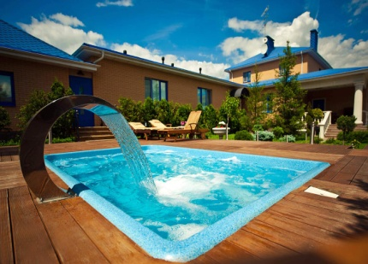
Методы профилактики СЭВ
Психологические: саморегуляция, релаксация, аутотренинг.
Биохимические: фармакотерапия, фитотерапия.
Физиологические: водные процедуры, баня.
Физические: массаж, прогулки, бег, танцы, велосипед, работа в саду, на дачном участке и т.д.

Slide 7
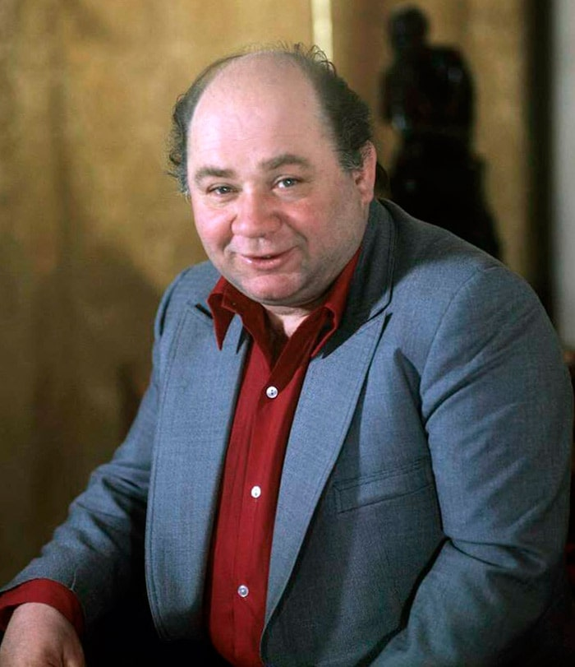
Как экономно расходовать свои энергетические ресурсы в работе с людьми (В.В.Бойко)
*Жить с девизом «В целом все хорошо, все, что делается,- делается к лучшему». Неудовлетворительные обстоятельства на работе воспринимать как временное явление и пытаться изменить их к лучшему.
*Дольше и чаще общаться с людьми, которые приятны, быть сними открытыми, искренними и естественными.
*Мягко и незаметно ограничивать общение с теми, кто неприятен, оставаясь с ними приветливыми и внимательными.
*Не «пережевывать» в уме случившиеся конфликты или допущенные ошибки. Осознать причину, сделать выводы, найти выход, но не прокручивать в сознании. Если возникла проблема или назрел конфликт, решать своевременно, обдуманно и спокойно.
Цитаты великих людей.
«Счастье – это когда на работу идешь с удовольствием, а домой возвращаешься с радостью…» Е.П.Леонов

Slide 8
СПАСИБО ЗА ВНИМАНИЕ! Здоровья, профессионального и творческого долголетия!!!

